Slide 1
Ochrany v energetických soustavách

Slide 2
Obecné pojmy
Elektrická ochrana
je zařízení, které kontroluje chod části energetického systému (chráněného objektu).
Stavové veličiny
vyjadřují měřitelné fyzikální veličiny (napětí, proudy, výkony, teploty, frekvence, …), které charakterizují chování chráněného objektu.
Činnost ochrany
ochrana získává informace o veličinách, zpracovává je, hodnotí meze normálního provozu a poruchy a vydává impuls k případnému vypnutí.

Slide 3
Základní pojmy
Algoritmus ochrany – popis funkce ochrany (vztahy mezi vstupem a výstupem ochrany). Určuje jakým způsobem působí ochrany na chráněný objekt. Algoritmus lze vyjádřit matematicky
Charakteristika ochrany – grafické znázornění algoritmu ochrany
Citlivost ochrany – nejmenší velikost měřené veličiny, na kterou je ochrana nastavena a při které působí
Doba působení ochrany – je čas od vzniku poruchy do vyslání signálu na výstup ochrany
Přetížitelnost ochrany – maximální hodnota vstupní veličiny do ochrany, která neohrozí životnost ochrany
Blokování ochrany – normální funkce ochrany je podmíněna funkcí jiného přístroje
Základní ochrana – patří k základnímu vybavení objektu
Záložní ochrana – činnost ochrany je zpožděná a slouží ke zvýšení bezpečnosti provozu

Slide 4
Základní požadavky
Spolehlivost
- funkčnost: pravděpodobnost, že ochrana při poruše správně zapůsobí (analogie k zálohování ochrany)
- bezpečnost: pravděpodobnost, že ochrana nezapůsobí chybně (analogie k blokování ochrany)
Selektivita – schopnost vypnout pouze postiženou oblast
- časové odstupňování
- amplitudové nebo fázové porovnání (např. fázový posun při poruše)
- směrovost (určení směru toku výkonu před a po poruše)
Rychlost působení ochrany je dána
- selektivitou
- zachování dynamické stability soustavy
- minimalizace rozsahu poškození
- snížení rizika úrazu osob
Ekonomická návratnost – volba ochrany podle důležitost objektu

Slide 5
Příklad působení ochrany (tepelný spotřebič)
zdroj
Spotřebič
výkon (t)
Vypínač
PTP
u(t)
i(t)
PTN
v(t)
Ochrana
nastavení ochrany
Měřící zařízení pro ochrany
- přístrojové transformátory proudu
- přístrojové transformátory napětí
- kapacitní transformátory (jsou zapojeny za kapacitní dělič napětí)
⇒ redukce velkých hodnot napětí a proudu, galvanické oddělení
- teplotní senzory (v energetice se příliš nepoužívají)

Slide 6
Poruchové stavy v energetice
- zkrat - zemní, mezifázový, mezizávitový
- tepelné a dynamické účinky
- impedance zkratové smyčky je hlavně indukční
- pokles činného výkonu od generátoru, pokles napětí
- přetížení - tepelné poškození izolace
- vzniká při nepoměru výroba x spotřeba
- přepětí - poškození izolace, zvýšené nebezpečí zkratu
- podpětí - pokles napětí, např. v důsledku přetížení
- snížení kmitočtu - zvýšení jalové složky proudu, ztráty
- vzniká při nepoměru výroba x spotřeba
- zvýšení kmitočtu - mechanické namáhání točivých strojů
- zemní spojení - spojení fáze se zemí v izolované soustavě
- hrozí následný zkrat
- zpětný tok výkonu - generátor přejde do motorického režimu
- ztráta buzení - ztráta synchronismu, asynchronní chod

Slide 7
Přehled ochran
t(s)
časově nezávislá
Nadproudová ochrana
- analogický princip jako u jističů
- rozdělení - časové závislá
- časově nezávislá
I(A)
t(s)
časově závislá
t(s)
oblast působení ochrany
I(A)
I(A)
dvě nezávislé časové charakteristiky (lze rozlišit vzdálený a blízký zkrat, nebo záložní funkci ochrany.

Slide 8
Realizace nadproudé ochrany
I>
I>
I>
A
B
C
Ochrana transformátoru – zkrat u úseku AB
- var. 1 - vypne A, doba vypnutí je dána vzdáleností od transformátoru (čím je vyšší zkratová impedance, nižší proud, delší čas)
- var. 2 - vypne A, doba vypnutí je konstantní, zpožděná (selektivita)
t(s)
t(s)
Δt=100ms
Δt
Δt=100ms
Popište obě varianty ochrany
úsek AB
Z(Ω)
úsek AB
Z(Ω)

Slide 9
Směrová nadproudová ochrana
Ochrana analyzuje směr toku směr toku poruchového proudu, zabraňuje nežádoucímu vypnutí nepoškozené části sítě
Vyhodnocuje fázor proudu ⇒ nutná informace o fázovém posunu ⇒ v obvodu musí být i PTN.
Použití ochrany u paralelních linek vedení
2 směrové ochrany s okamžitým vypnutím a 2 nadproudové ochrany. Směrová ochrana vypne pouze při obráceném směru proudu (zkratový proud teče do místa zkratu)
Vypínací charakteristika je obdobná, jako u nadproudé ochrany. Vypíná ale pouze v předvolené fázové rovině.

Slide 10
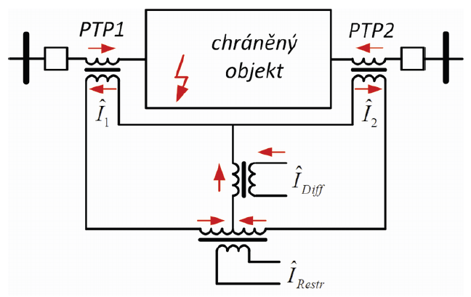
Rozdílová ochrana
Princip ochrany
Proudy před a za chráněným zařízením jsou stejné (1KZ – součet proudů je nulový). Jsou-li proudy různé, existuje v obvodu svod ⇒ poruchový rozdílový proud.
Chyby, které jsou nezávislé na poruše chráněného zařízení:
- chyba na PTP
- nestejný jmenovitý převod PTP (pro ochranu transformátorů)
- převod chráněného transformátoru neodpovídá převodu PTP
Princip ochrany –
* směry proudu jsou do místa poruchy
* "kompenzační" proud (nastavení necitlivosti) - transformátor (I_{Restr}.)
* vyhodnocení poruchy – I_{Dif}
* základní necitlivost se nastavuje na 0,2*I_{n}

Slide 11
Distanční ochrana
Distanční ochrany se používají nejvíce pro ochranu vedení, lze ji použít i jako záložní ochranu pro elektrárenské bloky
Princip ochrany
Ochrana "sleduje" impedanci sítě. Pokles impedance znamená poruchový stav. Výhodou ochrany je rychlé vybavení při poruše v "první zóně ochrany" (v blízkosti chráněného zařízení).
Chyby, které mohou způsobit nesprávné vypnutí při poruše v blízkosti chráněného zařízení:
- chyba v důsledku přechodového děje
- chyba PTP
- chyba při výpočtu impedance
- citlivost ochrany
Celková chyba se může pohybovat v rozsahu (15 – 20)%

Slide 12
Distanční ochrana
Příklad použití distanční ochrany pro ochranu jednosměrného vedení alternátor - transformátor
V prvním (základním) stupni je vypnutí A bez časového zpoždění, nastavení "poruchové" impedance je v rozsahu (80-90)% délky vedení
První stupeň ochrany – čas ochrany 30ms Z_{1A}= 0,85*Z_{A}
Druhý stupeň ochrany – čas ochrany 400ms Z_{1A}= 0,85*(Z_{A}+0,85*Z_{B})

Slide 13
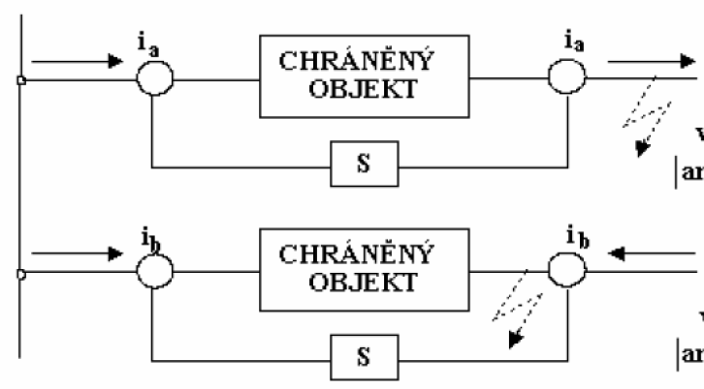
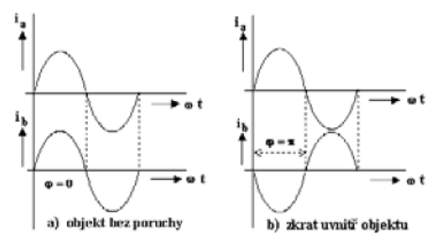
Srovnávací ochrana
Princip ochrany: měří fázový úhel mezi vstupním a výstupním proudem. Při zkratu na chráněném objektu se otočí směr toku proudu (prou teče do místa zkratu) ⇒ vytvoří se fázový posun 180⁰.
Ahoj, vzhledem k tomu, že se mi nikdo za 1/4roku nevyjádřil tak posílám znova.
Iva prosím o informaci, kdy se mu to hodí z pohledu vyplacení.
Děkuji.
Ahoj, vzhledem k tomu, že se mi nikdo za 1/4roku nevyjádřil tak posílám znova.
Iva prosím o informaci, kdy se mu to hodí z pohledu vyplacení.
Děkuji.
Využití ochrany pro blokování při poruše mimo chráněný úsek

Slide 14
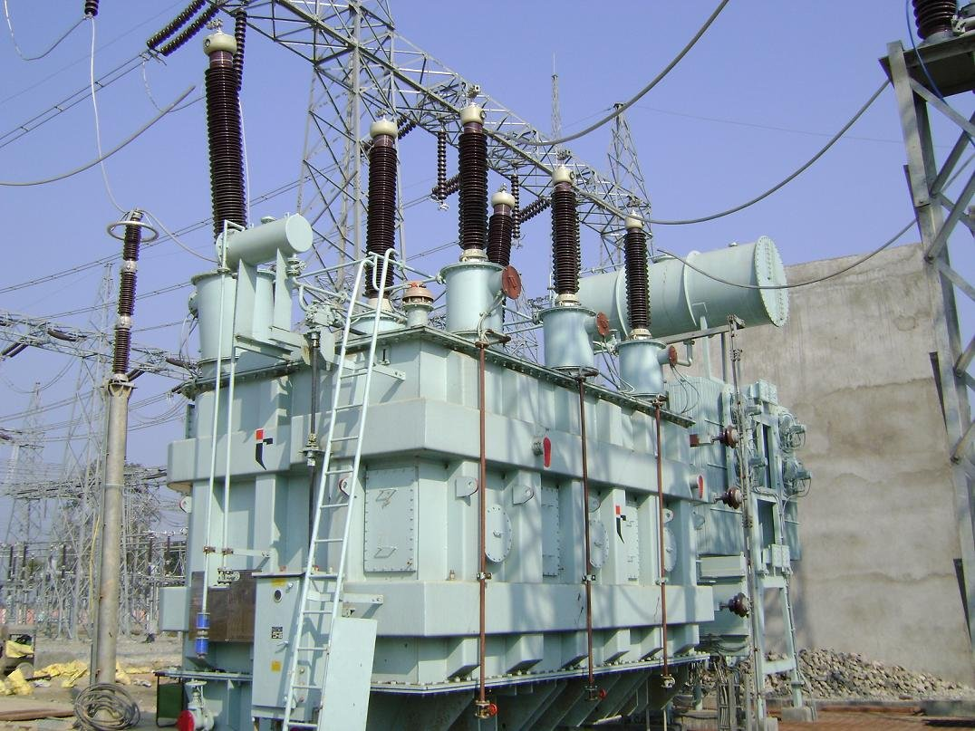
Ochrany transformátoru
Rozdělení podle typu poruchy:
a) průchozí poruchy (vznik poruchy mimo transformátor)
- přetížení
- vnější zkrat
Ochrany – nadproudová a zkratová
b) vnitřní poruchy rychlé
- zkrat na svorkách a na vinutí
- zemní porucha
Ochrany – rozdílová, plynové relé a kostrová
c) vnitřní poruchy pozvolné
- poškození izolace plechů magnetického obvodu
- nedostatečné chlazení
- přechodové odpory
Ochrany – plynové relé

Slide 15
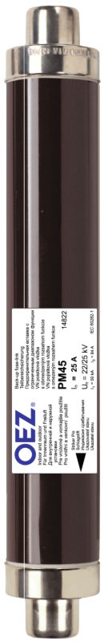
Ochrany transformátoru
Použití ochran podle výkonu :
a) distribuční transformátory do výkonu 1MVA
pojistky vn - zkrat na straně vn
výkonový jistič - porucha za transformátorem

Slide 16
Plynová ochrana (Buchholzovo relé)
Používá se u olejových transformátorů, které mají zásobník oleje. Je umístěn mezi nádobou transformátoru a zásobníkem oleje.
Slouží:
- k detekci a následné signalizaci drobných poruch
- k detekci a k vypnutí poruch chlazení a větších poruch na vinutí
- jako záložní ochrana
Popis:
Plynové relé obsahuje dva plováky (signalizace a vypnutí) a clonu
Princip:
Při zvýšení teploty oleje začnou v nádobě vznikat vzduchové bubliny, které stoupají olejem a jsou zachyceny v plynovém relé. Poklesu prvního plováku znamená signalizaci. Pokles druhého plováku nebo rychlé proudění oleje (větší porucha) způsobí rychlé vypnutí transformátoru.

Slide 17
Kostrová ochrana
Má podobný princip jako proudový chránič v soustavě nn a používá se při průrazu na kostru transformátoru. Nesmí ale zapůsobit při průrazu na kostru pomocných spotřebičů na transformátoru (ventilátor)
Princip:
Při průrazu vinutí na kostru transformátoru projde přes průvlekový transformátor zemní proud, transformátor je odpojen od sítě
Nežádoucí působení:
Všechny přívody pomocných spotřebičů, které jsou umístěny na kostře transformátoru, musí být vedeny přes průvlekový transformátor. Při průrazu na tomto spotřebiči zůstává rozdíl proudů poškozeného spotřebiče nulový a transformátor nevypne. Porucha musí být zachycena jinou ochranou

Slide 18
Rozdílová ochrana transformátoru
Funkce
- hlavní - rozdílová ochrana, záložní - ochrana proti vnějšímu zkratu a přetížení
- ochrana je digitální, není třeba používat vyrovnávací transformátory (různé převody PTP, vliv chyby PTP, …)
- nastavení hodinového úhlu transformátoru
- ochrana je aktivní i při regulaci napětí (při zatížení)
- nepůsobí při spínání (magnetizační proudy) a při ostatních poruchách v síti (kolísání frekvence, pokles napětí, …)

Slide 19
Ochrany transformátoru
Použití ochran podle výkonu :
b) distribuční transformátory do výkonu 5MVA
plynové relé (je-li transformátor chlazen olejem a má zásobník oleje)
rozdílová ochrana (výjimečně)
nadproudová ochrana - zkraty a přetížení
c) transformátory nad 5MVA
plynové relé (je-li transformátor chlazen olejem)
rozdílová ochrana (výjimečně nebo pro S > 63MVA)
kostrová ochrana (pro přenosovou soustavu vvn/vvn)
nadproudová ochrana
distanční ochrana

Slide 20
Materiály
Fencl Elektrický rozvod a rozvodná zařízení
Tlustý Monitorování, řízení a chránění ES
Jára Chránění transformátoru rozdílovou ochranou
Judas Testování ochran transformátoru

